Slide 1





Trường đại học Công nghệ
Đại học Quốc gia Hà Nội
BÁO CÁO CUỐI KÌ MÔN ĐỘNG HỌC VÀ ĐỘNG LỰC HỌC
Mô phỏng trên Vrep - Matlab tay máy ABB IRB 140 vẽ hình ảnh
-Nhóm 13 -

Slide 2






Nghiên Cứu Ý Tưởng
------------------------------------------
Nội Dung
Thực Hiện, Phương Pháp
------------------------------------------
Tổng Kết
--------------------------------------------

Slide 3



I . Ý Tưởng
Tìm hiểu và thực hiện thành công hệ thống điều khiển cánh tay robot vẽ hình ảnh dựa trên dữ liệu xử lý ảnh.
Mô phỏng và điều khiển tay máy thực hiện thông qua phần mềm Matlab và V-rep để vẽ các biên của một hình ảnh.

Slide 4




Nghiên Cứu và Phương pháp
---------------------------
-------------
--------------
-Sử dụng tay máy ABB IRB 140 có gắn inverse kinametic ở các khớp joint của tay máy.
-Thiết lập felt pen gắn với khớp cuối của tay máy.
-Thiết lập kết nối qua cổng API để link matlab và vrep
: Dựa trên ý tưởng tham khảo , nhóm em đã nghiên cứu và code lại theo matlab và chia ra các tác vụ nhỏ hơn để xử lí
: Xử lí dữ liệu hình ảnh đầu vào và chuyển đổi thành các dữ liệu nhỏ , dễ tiếp cận hơn để cánh tay robot bám theo và xử lí
-------------
---------------

Slide 5


Quá trình
1 | 2 | 3
Kiểm tra kết nối giữa vrep và matlab thông qua cổng API | Đọc hình ảnh đầu vào với hàm ‘imread‘ trả về dữ liệu ma trận 3 chiều [MxNx3] với 3 màu cơ bản RGB. Sau đó chuyển vào không gian màu HSV | Thiết lập giá trị cho các kênh HSV để tạo mặt nạ nhị phân dựa trên các ngưỡng đã thiết lập.
4 | 5 | 6
Tạo ảnh nhị phân từ mặt nạ nhị phân để trích xuất biên. | + Tạo quỹ đạo để cánh tay robot bám theo các biên. | Hoàn thành tác vụ, tay máy kết thúc và trở về vị trí ban đầu.
Quay lại Trang Chương trình

Slide 6
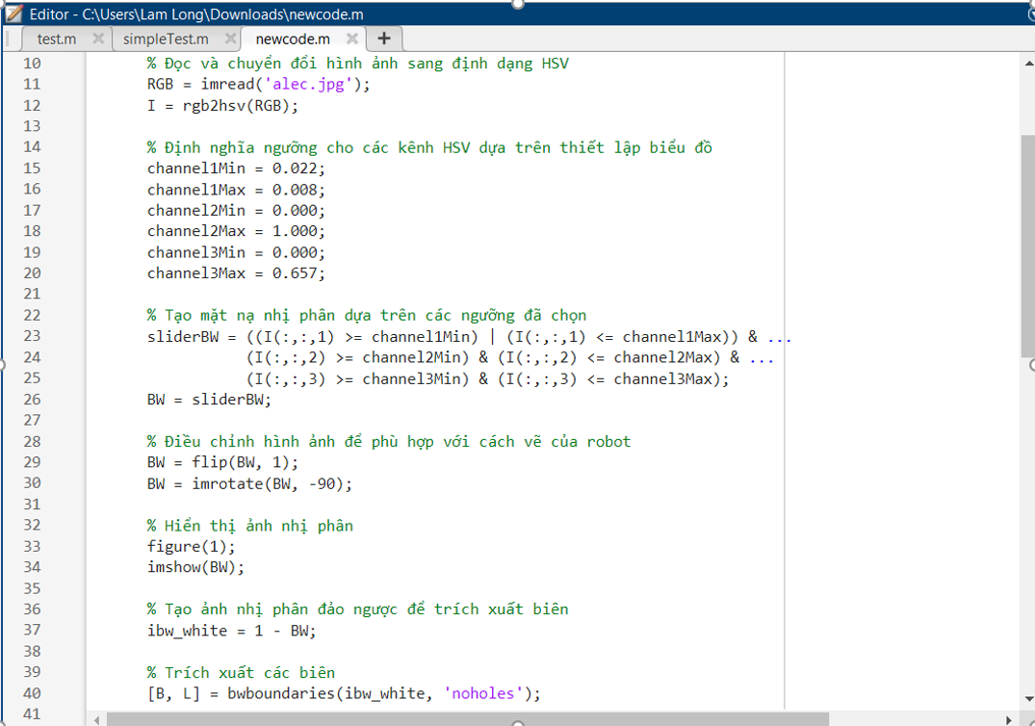
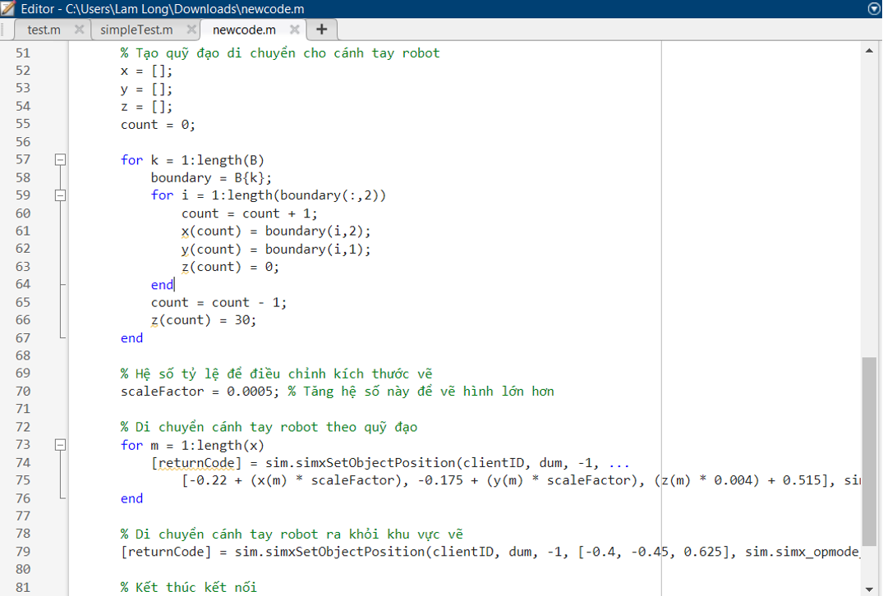
Code Matlab

Slide 7
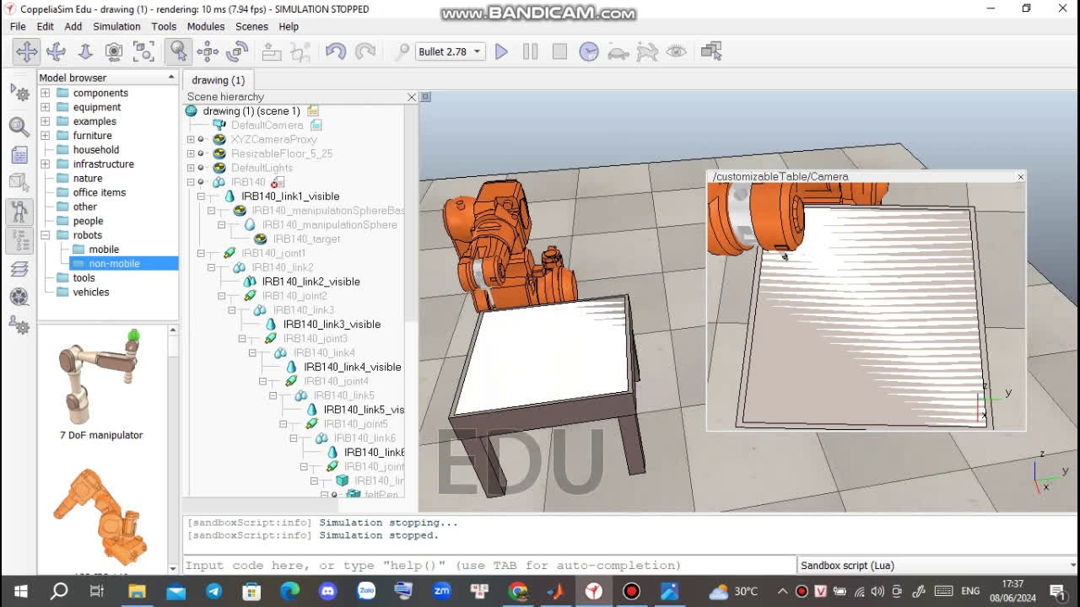

Video Thí Nghiệm
speed x3.25
------------------------

Slide 8


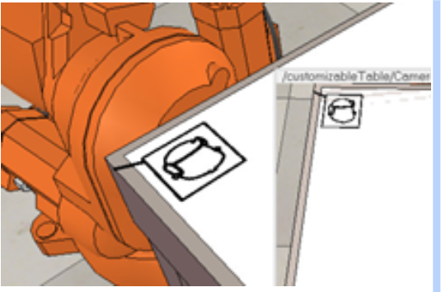
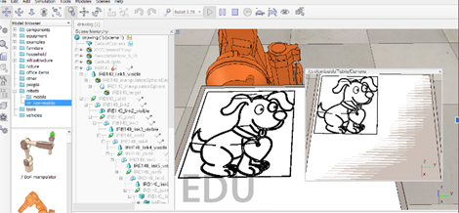
Kết Quả Thử Nghiệm
Input
Output

Slide 9


Tổng Kết Đánh Giá
Tuy nhiên có một số lỗi trong quá trình vẽ gây ra hình ảnh đầu ra không đạt được độ chính xác cao như mong đợi.
Lỗi do chất lượng hình ảnh đầu vào kém và thiết lập thông số kênh màu HSV không phù hợp gây ra sai lệch giữa độ màu, độ bão hòa và độ sáng khi đọc hình ảnh vào.
Một số ảnh kích thước quá lớn sẽ phải chỉnh lại biến ‘scaleFactor’ trục x,y khi tay máy thực hiện vẽ trên mặt phẳng là giấy nếu không tay máy sẽ không đủ dài để vẽ gây ra thiếu nét.

